Slide 2
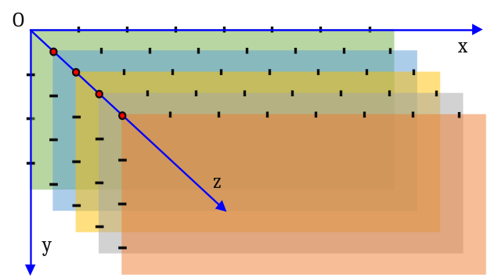

Slide 3
Array
Searching
String
Sorting
Stack
Divide&
Conquer
Queue
Greedy
Linked
List
D
S
A
Data
Structure
Recursion
Algorithm
Matrix
Grid
Backtracking
Heap
Dynamic
Programming
Hash
Pattern
Searching
Tree
Mathematical
Graph
Bitwise

Slide 4
#include <iostream>
const int N1 = 5, N2 = 3, N3 = 7;
int main() {
int arr[N1][N2][N3] = {
{
{1, 2, 3, 4, 5, 6, 7},
{8, 9, 10, 11, 12, 13, 14},
{15, 16, 17, 18, 19, 20, 21}
},
{
{22, 23, 24, 25, 26, 27, 28},
{29, 30, 31, 32, 33, 34, 35},
{36, 37, 38, 39, 40, 41, 42}
},
{
{43, 44, 45, 46, 47, 48, 49},
{50, 51, 52, 53, 54, 55, 56},
{57, 58, 59, 60, 61, 62, 63}
},
{
{64, 65, 66, 67, 68, 69, 70},
{71, 72, 73, 74, 75, 76, 77},
{78, 79, 80, 81, 82, 83, 84}
},
{
{85, 86, 87, 88, 89, 90, 91},
{92, 93, 94, 95, 96, 97, 98},
{99, 100, 101, 102, 103, 104, 105}
}
};
return 0;
}
# Nhập hai số nguyên a và b
INPUT a, b
# Tính tổng của a và b
sum = a + b
# In ra kết quả
OUTPUT sum
#include <iostream>
using namespace std;
int main() {
int n;
cout << "Nhap n: ";
cin >> n;
for (int i = 1; i <= n; i++) {
int sum = 0;
int temp = i;
while (temp > 0) {
int digit = temp % 10;
sum += digit * digit * digit;
temp /= 10;
}
if (sum == i) {
cout << i << " ";
}
}
return 0;
}

Slide 5
Central processing unit
(Đơn vị xử lý trung tâm)
Arithmetic/logic unit
(Đơn vị logic số học)
Input
device
Output
device
Registers
(Thanh ghi)
Control unit
(Bộ điều khiển)
Memory unit
( Đơn vị bộ nhớ)

